Slide 1
公共事業における景観面でのPDCAサイクルの確立
資料２
公共事業における景観面での
PDCAサイクルの確立

Slide 2
前年度議論の内容
都市景観ビジョン・大阪より
・公共事業の実施にあたり景観を意識する機会を設けるため、景観アドバイザー等の有識者による助言や
景観面からの評価等の仕組みを市町村と連携しながら検討する。
新規事業にノウハウを活用
景観形成の目標等の設定
景観アドバイザー等による検討・助言
・景観形成の目標
・景観への配慮事項
・景観に配慮したデザイン、
規格品（資材・製品）の選定 など
計画・企画構想段階
（調査、概略、基本計画等）
実施設計段階
（基本設計、詳細設計）
施工段階
（工事）
工事完了
（使用開始）
景観貢献度の評価
評価の公開
維持管理段階
改修時等に評価を活用
公共事業のＰＤＣＡサイクルのイメージ

Slide 3
＜平成30年度 景観審議会・部会の開催状況＞
(1)第１回 景観審議会（７月３日） ・他府県の事例紹介
(2)第１回 部会（８月７日） ・論点の整理
・大阪府における公共事業の評価
ⅰ）環境アセスメント評価 ⅱ）大阪府建設事業評価
・他府県、府内市町村における事例紹介
ⅰ）山梨県の事例 ⅱ）岸和田市の事例
(3)第２回 部会（10月30日） ・論点の整理
・大阪府における公共事業の流れ
・公共事業における景観アドバイスの仕組みの検討
ⅰ）府内市町村のアドバイザー制度の実施状況
ⅱ）対象件数の想定
(4)第２回 景観審議会（１月23日）・論点の整理
①公共事業のPDCAサイクルをどのように設定するか
②広域的観点から府の事業は主体的に取り組むべき
③有識者等によるアドバイスの仕組みについて検討すべき

Slide 4
■論点① 公共事業のＰＤＣＡサイクルをどのように設定するか
■方向性
計画・設計段階から維持管理段階まで幅広く景観面について考えるべきであり、知識の蓄積や意識の醸成の方法、維持管理・改修段階での評価の仕方など、サイクルの設定・確立に向けて、さらに検討が必要
計画・設計段階においては有識者等による景観のアドバイスを受ける仕組みが必要であり検討を進める
＜部会での主な意見＞
景観に関する知識を蓄積する仕組みや事業部局内での景観面への配慮の意識を醸成する仕組みをどう構築していくか
PDCAは大阪府全体、それとも事業課内で回すのか。事業課内で回した方が職員個人にも景観の知識が蓄積されるので良いかと思う
今後増えてくるインフラのメンテナンス事業に対しても景観的視点が必要ではないか
事業の早い段階で有識者等による景観の助言を受ける仕組みが必要ではないか

Slide 5
＜第２回審議会での意見＞
目標設定時の関わり方
PDCAのイメージ図の中に「目標設定」とあるが、ほとんどのアドバイザー制度でこの議論がされていないまま案が出てきて、規定の中で具体的になにができるかという議論になってしまう。何が景観上実現する事項なのかということを議論するには立ち上げ当初に近い時期に意見を交わすことが有効。
完成後の維持管理・改修段階での評価等の設定
可能であれば、完成後の維持管理・運営管理まで仕組みに入ってくると良い。完成してチェックして終わりではなく、維持管理や運営時のモニタリングがあればPDCAを動かしていることがより分かる。
土木事業では長く使われるものが多く、メンテナンスの時により良い景観に変えるなど、メンテナンスの事業も対象とするように考えてもらえればよい。
事業する立場からいうとコストと安全面のプライオリティが高い。災害復旧や修復の場合は前の形にまず戻すということになる。さらに復旧の場合は時短も要求される。

Slide 6
知識の蓄積と景観への意識を熟成する仕組み
アドバイザー制度と併せて、「大阪府公共事業景観形成指針」を庁内で周知していく必要がある。
アドバイザー制度を持つ市町村の区域で、過去に府事業が受けたアドバイスの経験がどう蓄積されて、どうフィードバックされているのかを調べてはどうか。アドバイスを受けたことをカルテのように蓄積し、その内容をフィードバックできればよい。
府事業担当者が、制度を持つ市のアドバイスをきちんと受けなければならないとの意識に至っていないこともあると思われるため、意識づくりも併せて考えていかなければならない。

Slide 7
■論点② 広域的観点から府の事業は主体的に取り組むべきではないか
■方向性
府が景観行政団体の区域に限らず、府の事業については府域全体で事業者として景観への配慮に主体的に取り組む
アドバイスの制度を持つ市町村との調整について検討を進める
アドバイスの制度を持たない景観行政団体の区域においては、市町村担当者と連携した景観への配慮の方法について検討する
＜部会での主な意見＞
府の事業については市が景観行政団体となる区域における事業であっても、事業者として主体的に景観への配慮に取り組む必要はないか
制度を持つ市町村の物件は市の制度に任せつつも情報共有はする
アドバイスの制度を持たない市町村は府が制度を設置しながらも市町村の担当者と一緒に議論する場が必要ではないか
制度をもたない景観行政団体の区域での事業は今後どうするのか戦略的に考えていく必要がある
＜第２回審議会での意見＞
府の事業については範を示していただければよい。

Slide 8
■論点③ 有識者等によるアドバイスの仕組みについて検討すべきではないか
■方向性
まずは大阪府が実施する事業についてアドバイスの仕組みを検討する
事業の早い段階で景観のアドバイスを受ける仕組みとなるよう検討する
「必ずアドバイスを受けるような仕組み」と「希望すればアドバイスを受けることができる仕組み」の２本立てとして対象規模等を検討する
＜部会での主な意見＞
アドバイスを受けるタイミングは基本設計時と実施設計時の初期段階が良いのではないか
まちづくり相談のようなソフトなやり方がいいのではないか
対象となる事業の規模を決めて必ず景観のアドバイスを受けるような仕組みと希望すればアドバイスを受けることができる仕組みが必要ではないか
府内でアドバイザー制度を持つ市はいくつかあり、それぞれ制度は違うが大規模なもののみ対象としていることが多い
規模の小さいものでも景観上の影響が大きい行為は何かを学ぶという方法もある

Slide 9
＜第２回審議会での意見及び部会でのその他の意見＞
有識者による助言のタイミング
できるだけ早い構想や、計画に入る段階の配置計画くらいで相談してもらった方がよい。
助言を受けるための準備等
アドバイスを受けるための準備にかかる負担を、なるべく軽減するよう配慮して制度を作らなければなかなか出てこないのではないか。

Slide 10
対象事業の規模等の設定（事業費、延床面積など）
件数が多すぎると単にこなすだけとなり、中身がないものになる。
実際の対象事業が０だと意味がないので規模設定をもう少し小さくしなければならない。
対象規模を20ヘクタール程度などと設定したらどれくらい件数が発生するのか。今後、特にいろいろとイベントがあるので公共事業の件数も伸びていくかもしれない。あまり多すぎると負担が増えすぎるため、そのあたりをどうすり合わせるか検討し、面積の想定を決めなければならない。
小規模であっても無視できない事業もあると思うので、知事が景観上重要と認めるものを対象とすることで拾い上げる方法もあるのではないか。
土木事業の対象を決定するのはなかなか難しい。建築だとある程度の規模論がわかるが、土木は標準断面図によるところがあるので、そこをどう切り分けるか。これからの議論になるが、一つは、例えば橋梁でいうと大きさに限らず淀川にかかるものはすべて対象にするといった、場所で分ける方法がある。あるいは夜間景観が大事なところでは光があたるものを対象にするという方法が考えられるのではないか。

Slide 11
公共事業ＰＤＣＡサイクル制度の全体像（案）
Plan
Do
府公共事業の構想
景観部局
景観形成の目標に沿った計画・設計
府公共事業の実施
景観に与える
影響等が
大きい事業
大阪府公共事業景観形成指針の周知
景観配慮への働きかけ
（（景観部局による事前相談）
景観形成の目標等の設定
景観アドバイザー会議
（義務的）
市町村景観アドバイザー制度
市町村景観計画の協議・通知など
景観アドバイザー会議
（希望制）
景観形成の目標
の達成に向けた
公共事業の実施
上記以外の事業
目標等を踏まえた事業の計画（事業部局内）
府事業の景観
配慮の底上げ
結果・対応等の報告
目標達成について
自己評価し報告
景観部局の
技術の向上
Action
Check
景観形成に寄与した公共事業の事例を蓄積し、活用
景観形成に寄与した公共事業であるかの評価
職員の景観に関する技術力向上
〇景観形成に寄与した公共事業の事例紹介
〇景観アドバイザーへの報告した結果（アドバイザーによる
評価）周知
〇景観に関する講習会の実施 など
〇景観アドバイザー会議を受けた事業
会議で受けたアドバイスの内容と、対応状況を事業部局で確認（評
価）し、景観部局へ報告。景観部局は景観アドバイザーへ報告。
〇上記以外の事業
景観形成の目標の達成度合いを事業部局自らが確認（部局内評
価）し、景観部局へ報告。景観部局はアドバイザーへ報告。
評価結果
の蓄積

Slide 12
Plan
景観部局
・庁内の事業課に向けて、「大阪府公共事業景観形成指針」の周知を図る
・全ての事業を対象に、景観配慮への働きかけ※を行う
（※）・景観配慮に関する事前相談を受け付ける
・事業計画地の景観計画の概要や類似事業の例など、事業を進めるうえで
知っておくべき事項や景観配慮の参考となる情報提供を行う
・必要に応じて、景観アドバイザー会議を設置する
事業部局
・事業を進めるうえで知っておくべき事項や景観配慮の参考となる情報把握に努める
・必要に応じ、景観部局へ事前相談を行う
・すべての事業において「景観形成の目標等の設定」を行い、目標に沿った計画・設計を進める
・景観に与える影響等が大きい事業は、目標の設定にあたって、あるいは目標に沿った
計画・設計を進めるにあたって、景観アドバイザー会議に諮り、アドバイスを聴取する
・その他の事業であっても、希望する事業は、同様に景観アドバイザー会議に諮り、
アドバイスを聴取することができる
・計画地の市町村において、市町村のアドバイザー制度に該当する事業や、市町村の
景観計画の協議・通知などが必要な事業は、それぞれ対応する

Slide 13
Do
事業部局
・景観形成の目標の達成に向けた事業実施を行う
・景観上の目標、目標に基づく計画内容は設計担当から工事担当へ伝達する
・景観の目標に関わる変更が生じる場合には、事業部局は景観部局へ報告する
Check
景観部局
・事業部局より、報告された自己評価の結果を景観アドバイザーへ報告※する
（※）・アドバイザー会議を受けた事業について、設計が固まった時点
・すべての事業について、事業が完了した時点
事業部局
・府及び市町村のアドバイザー会議を受けた事業について、設計が固まった段階で、会議で受けた
アドバイスの内容とその対応状況を、事業部局で確認（自己評価）し、景観部局へ報告する
・すべての事業について、事業が完了した段階で、目標の達成度合いを事業部局で確認（自己評価）し、
景観部局へ報告する
Action
景観部局
・景観形成に寄与した公共事業の事例を庁内ポータルサイト等に掲載し、事業部局に紹介する
・事業完了時の自己評価を景観アドバイザーに報告した結果（アドバイザーによる評価）を事業部局に
周知する
・景観に関する講習会を実施する

Slide 14
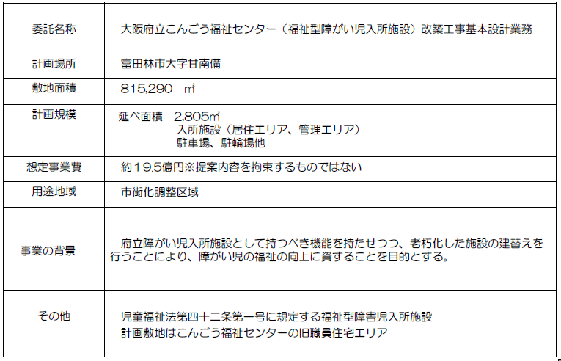
モデル対象施設（こんごう福祉センター）の概要
◆大阪府立こんごう福祉センター（福祉型障がい児入所施設）改築工事基本設計業務
公募型プロポーザルの概要より
計画概要

Slide 15
◆大阪府立こんごう福祉センター（福祉型障がい児入所施設）改築工事基本設計業務
公募型プロポーザルの概要より
位置図

Slide 16
◆大阪府立こんごう福祉センター（福祉型障がい児入所施設）改築工事基本設計業務
公募型プロポーザルの概要より
敷地図

Slide 17
◆大阪府立こんごう福祉センター（福祉型障がい児入所施設）改築工事基本設計業務
公募型プロポーザルの概要より
航空写真

Slide 18
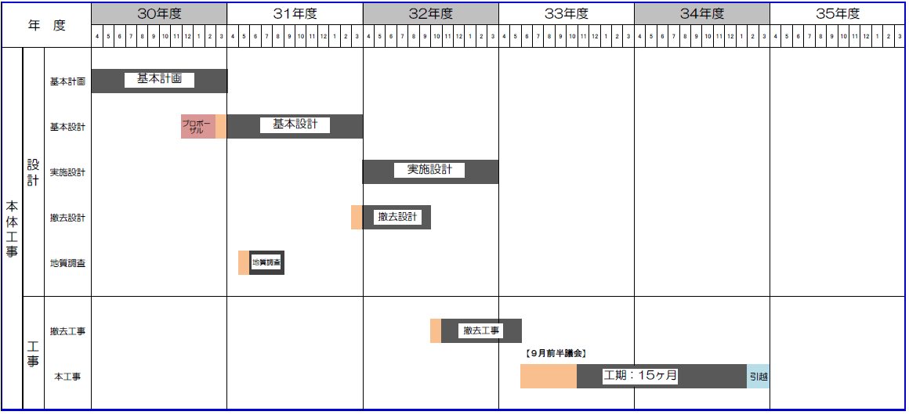
◆大阪府立こんごう福祉センター（福祉型障がい児入所施設）改築工事基本設計業務
公募型プロポーザルの概要より
スケジュール（案）

